Slide 1





课程项目展示
Course Project Presentation
汇报人：TeamworkEcnu2021
何弦、刘盛平、祁琦、冯俊桦、程瑶丽、张紫瑶

Slide 2
项目展示
目录
CONTENT
1
2
3
Introduction
&
Project Overview
App Functionalities
&
Features
课堂知识应用
4
5
6
问题与反思
角色分工
Q&A

Slide 3
Introduction
&
Project Overview
PART.1

Slide 4
项目展示
本项目解决了什么需求？
本APP旨在为用户提供天气查询、行程提醒、旅行日记、相册等服务，以满足用户出行需求，提升用户出行体验。

Slide 5
项目展示
Novelty
这款APP将相册、天气查询、日志、行程提醒等多个功能集合在一起，用户只需使用这一款APP就可以满足出行的基本需求，不需要在多个APP之间交互，方便快捷，且便于保存历史出行记录，便于查询，不易丢失。
Usefulness
随着经济的发展与交通的便利，越来越多的人选择出游作为日常忙碌生活中的调味品。这款APP在出行前的准备、出行中的记录、出行后的回顾阶段都能发挥很好的作用。

Slide 6
App Functionalities
&
Features
PART.2

Slide 7

项目展示
Video
展示
Notes:
首先请看我们的演示视频
实现出行事件的全场景覆盖
大概十年前，软件产业还远没有现在这么发达，应用商店大多是单机应用。
十年以后的今天，旅行软件一路向着预定机票酒店和景点门票发展，旅行本身反而被淡化。因此，我们团队做的是这样一款软件：返璞归真，回归最经典的旅行场景。
视频中展示了软件的两个应用场景，分别模拟了出游和日常生活。还有更多使用场景期待我们的用户去发掘。
Touralbum实现了基于出行个体的出行事件全场景覆盖，不管是上班族，学生党还是背包客；不管你的需求是旅行、工作还是生活，相信这款一站式的应用都能在您的手机中保有一席之地。

Slide 8
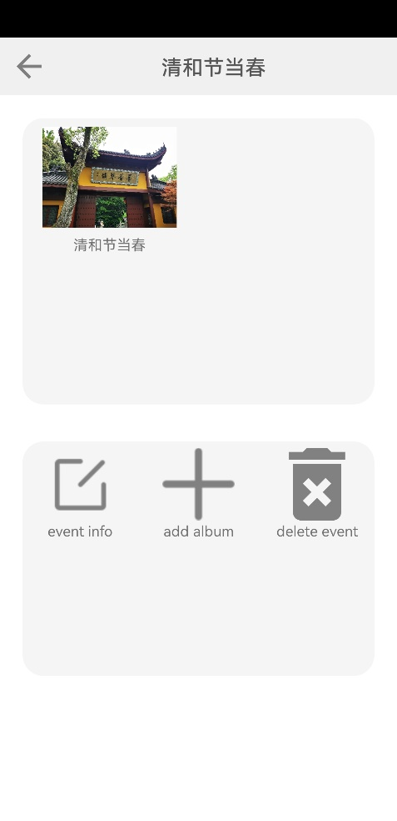
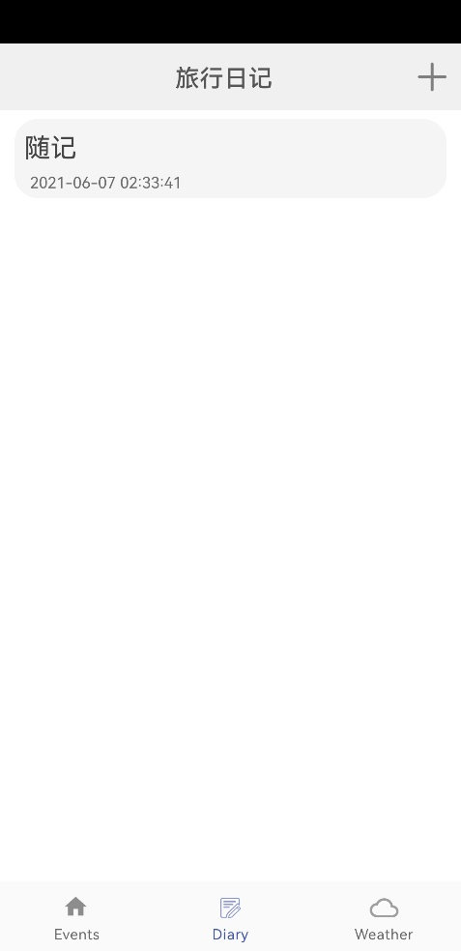
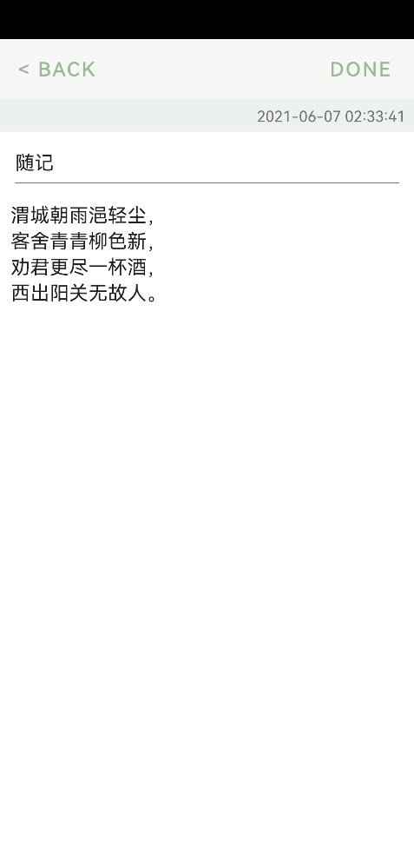
Feature
Feature
Feature
自动获取定位
事件管理
旅行日记
Notes:
模块
出行事件
创建
键入内容
获取实时定位
查看
查看事件信息
为其添加相册
定义相册名
上传照片
删除照片
瀑布流展示
删除事件
提醒
设置定时提醒
ps：到达设置的时间点时会有闹钟提醒，然而由于录制视频时设置的时间不合适，没录到闹钟响。
设置提醒等级
添加描述
旅行日记
获取当前时间
随时添加、修改
删除日记
天气
实时天气播报
七日内天气预报
提供一系列生活中常用的气候指数

Slide 9
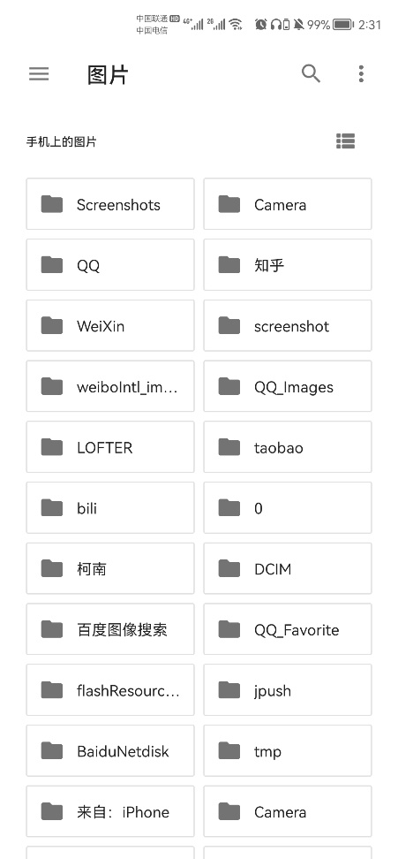
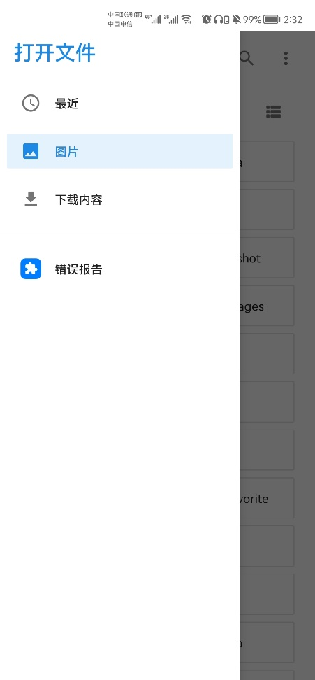
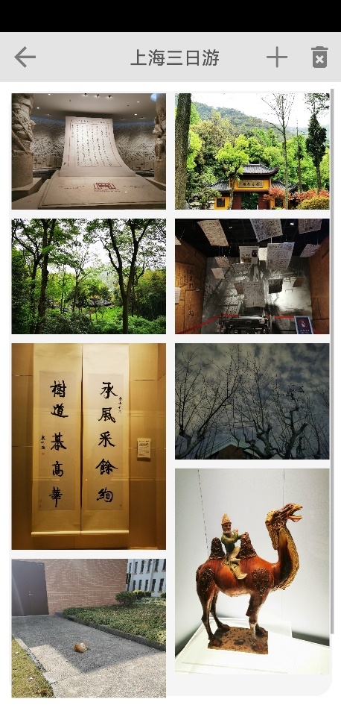
项目展示
Feature
Feature
Feature
照片上传
照片浏览
相册管理
Notes:
模块
出行事件
创建
键入内容
获取实时定位
查看
查看事件信息
为其添加相册
定义相册名
上传照片
删除照片
瀑布流展示
删除事件
提醒
设置定时提醒
ps：到达设置的时间点时会有闹钟提醒，然而由于录制视频时设置的时间不合适，没录到闹钟响。
设置提醒等级
添加描述
旅行日记
获取当前时间
随时添加、修改
删除日记
天气
实时天气播报
七日内天气预报
提供一系列生活中常用的气候指数

Slide 10
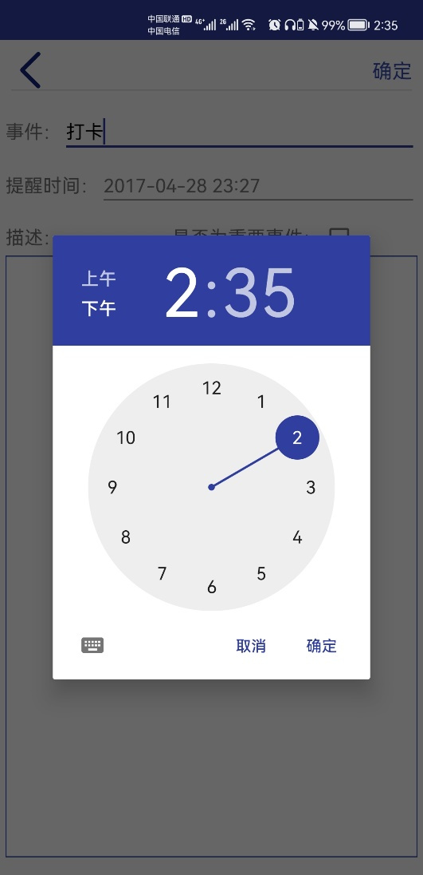
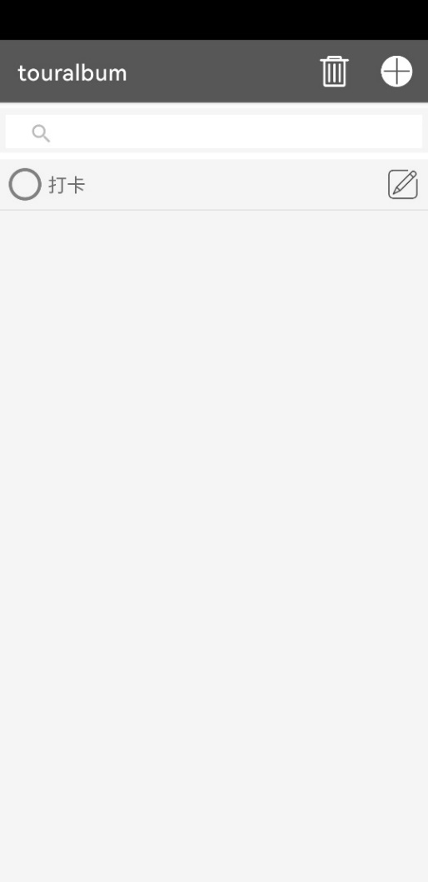
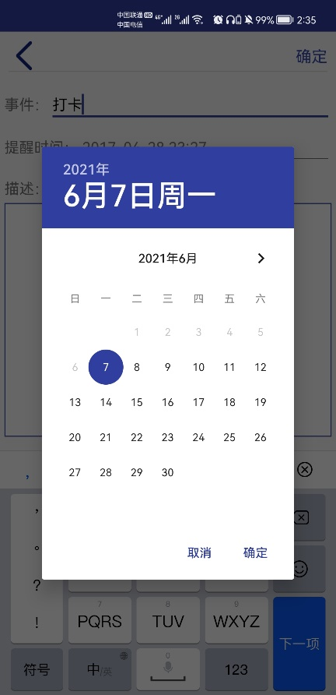
项目展示
Feature
闹钟
Feature
行程提醒
Notes:
模块
出行事件
创建
键入内容
获取实时定位
查看
查看事件信息
为其添加相册
定义相册名
上传照片
删除照片
瀑布流展示
删除事件
提醒
设置定时提醒
ps：到达设置的时间点时会有闹钟提醒，然而由于录制视频时设置的时间不合适，没录到闹钟响。
设置提醒等级
添加描述
旅行日记
获取当前时间
随时添加、修改
删除日记
天气
实时天气播报
七日内天气预报
提供一系列生活中常用的气候指数

Slide 11
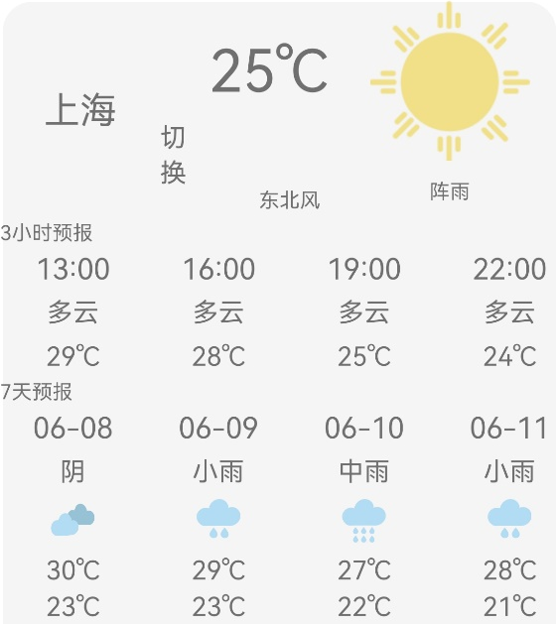

Feature
出行建议（基于天气）
Feature
天气预报
Notes:
模块
出行事件
创建
键入内容
获取实时定位
查看
查看事件信息
为其添加相册
定义相册名
上传照片
删除照片
瀑布流展示
删除事件
提醒
设置定时提醒
ps：到达设置的时间点时会有闹钟提醒，然而由于录制视频时设置的时间不合适，没录到闹钟响。
设置提醒等级
添加描述
旅行日记
获取当前时间
随时添加、修改
删除日记
天气
实时天气播报
七日内天气预报
提供一系列生活中常用的气候指数

Slide 12
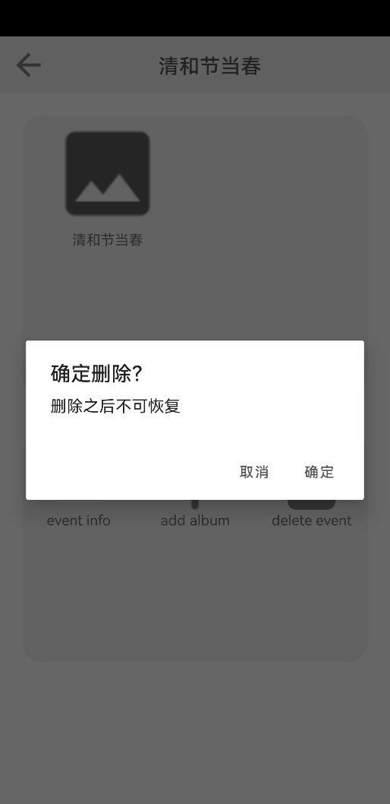
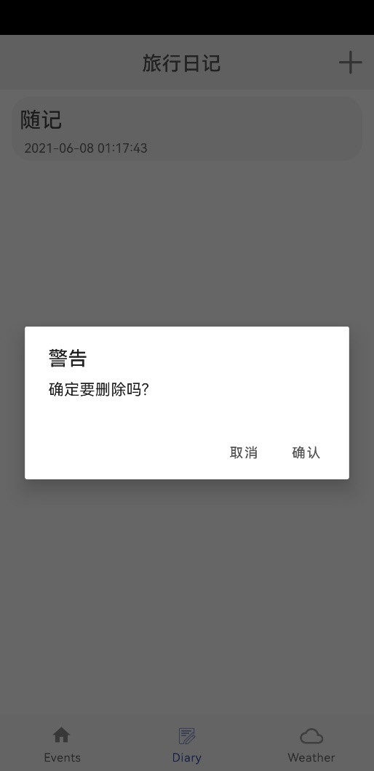
项目展示
Feature
关于删除
Notes:
模块
出行事件
创建
键入内容
获取实时定位
查看
查看事件信息
为其添加相册
定义相册名
上传照片
删除照片
瀑布流展示
删除事件
提醒
设置定时提醒
ps：到达设置的时间点时会有闹钟提醒，然而由于录制视频时设置的时间不合适，没录到闹钟响。
设置提醒等级
添加描述
旅行日记
获取当前时间
随时添加、修改
删除日记
天气
实时天气播报
七日内天气预报
提供一系列生活中常用的气候指数

Slide 13
课堂知识应用
PART.3

Slide 14
项目展示
01
设计原则
02
设计模式
SRP
一个class对应一个职责，如：数据库相关的功能由单独一个Dbhelper类负责，
出行事件、相册、照片、旅行日记都是单独的class
Publisher-subscriber pattern
(安卓app自带的特性)
03
测试用例设计
04
分工模式
Graph coverage（Edge coverage）
将程序打开的最初始界面作为起始节点，
页面内所有可选的button为一条路径，点击按钮后触发的界面为子节点
按功能模块分工，而非前后端分工

Slide 15
问题与反思
PART.4

Slide 16
项目展示
PROBLEM
项目最初开发进度较为迟缓，效率不高，沟通不够及时，联动性不强。
项目设计阶段由于缺乏经验，对于项目的结构设计、边界划分不够清晰。
在用户使用体验方面有许多细节有待改进，如：当用户拒绝授予网络权限时缺少交互。

Slide 17
角色分工
PART.5
Notes:
PPT模板： www.1ppt.com/moban/ 行业PPT模板：www.1ppt.com/hangye/
节日PPT模板：www.1ppt.com/jieri/ PPT素材： www.1ppt.com/sucai/
PPT背景图片：www.1ppt.com/beijing/ PPT图表： www.1ppt.com/tubiao/
优秀PPT下载：www.1ppt.com/xiazai/ PPT教程： www.1ppt.com/powerpoint/
Word教程： www.1ppt.com/word/ Excel教程： www.1ppt.com/excel/
个人简历： www.1ppt.com/jianli/ PPT课件： www.1ppt.com/kejian/
手抄报： www.1ppt.com/shouchaobao/ 试题下载： www.1ppt.com/shiti/
教案下载： www.1ppt.com/jiaoan/ 字体下载： www.1ppt.com/ziti/

Slide 18
项目展示
何弦 | 刘盛平 | 祁琦 | 冯俊桦 | 程瑶丽 | 张紫瑶
Leader contributor Debugger documentation | Contributor Debugger | Contributor Documentation Debugger | contributor | contributor | contributor

Slide 19
Q&A
感谢倾听 请您指正
汇报人：TeamworkEcnu2021

